Slide 1





Project CUDA
APRIORI
Tanatip Manitkajornkit

Slide 2


APRIORI
หลักการทำงาน
กระบวนการ apriori เป็นกระบวนการที่ใช้ในการคำนวนความสัมพันธ์ระหว่างสินค้าแต่ละชนิดว่ามีการซื้ออยู่ด้วยกันมากแค่ไหน อย่างเช่นการซื้อ ขนมปัง แล้วซื้อแยมมาคู่ด้วยกัน

Slide 3


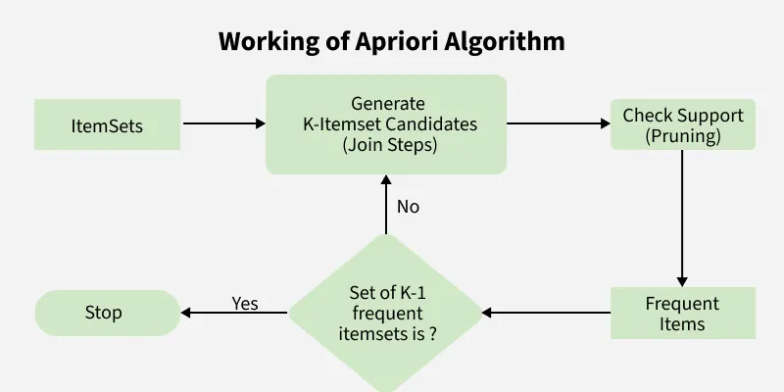

Slide 4
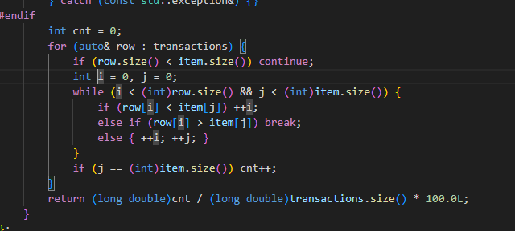
Get support
10,000 transactions
================ Execution Summary ================
no CUDA acceleration
Total Apriori time: 1445.370 ms (1.445 s)
===================================================

Slide 5
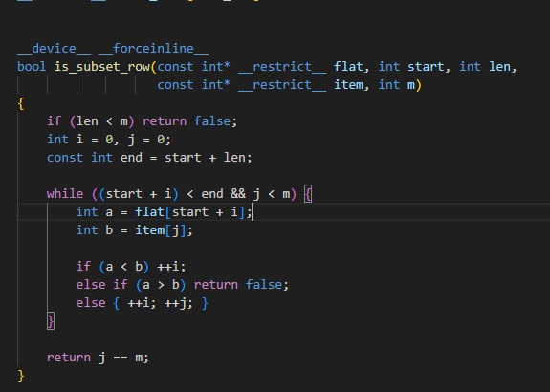
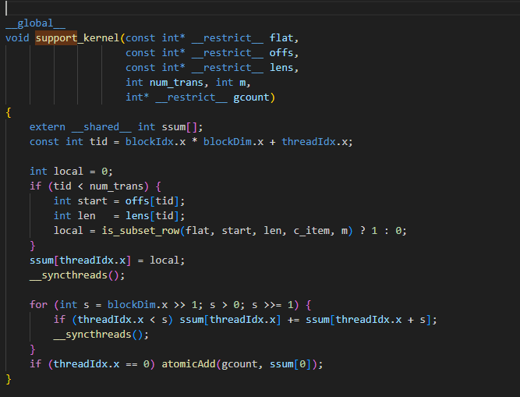
Get support
================ Execution Summary ================
CUDA acceleration
Total Apriori time: 439.812 ms (0.440 s)
===================================================

